Slide 1
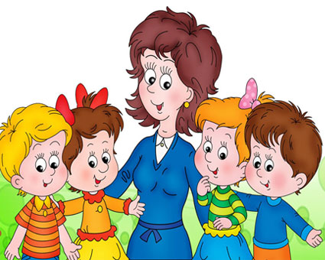
Сказка по ФГОС «Планирование тематической недели»
Подготовила воспитатель МДОУ «Детский сад № 1 п.Сонково»
Кузнецова Т.В. 2015 г.

Slide 2
Цель :
Знакомство с ФГОС ДО , повышение профессиональной компетенции
по основным направлениям

Slide 3
Моделирование тематической недели по ФГОС на примере темы :
«Овощи сажаем – заботимся об урожае»

Slide 4
Основные принципы дошкольного образования
1 Полноценное проживание ребёнком всех этапов детства(младенческого ,раннего и дошкольного возраста),обогащение (амплификация) детского развития;
2 Построение образовательной деятельности на основе индивидуальных особенностей каждого ребёнка ,при котором сам ребёнок становиться активным в выборе содержания своего образования , становиться субъектом образования ;

Slide 5
Основные принципы дошкольного образования
3 Содействие и сотрудничество детей и взрослых ,признание ребёнка полноценным участником (субъектом )образовательных отношений ;
4 Поддержка инициативы детей в различных видах деятельности ;
5 Сотрудничество Организации с семьёй ;

Slide 6
Основные принципы дошкольного образования
6 Приобщение детей к социокультурным нормам , традициям семьи , общества и государства;
7 Формирование познавательных интересов и познавательных действий ребёнка в различных видах деятельности .
8Возрастная адекватность дошкольного образования (соответствие условий,требований,методов возрасту и особенностям развития);
9 Учёт этнокультурной ситуации развития детей.

Slide 7
Образовательные области
Социально –коммуникативное развитие ;
Познавательное развитие ;
Речевое развитие ;
Художественно-эстетическое развитие ;
Физическое развитие .

Slide 8
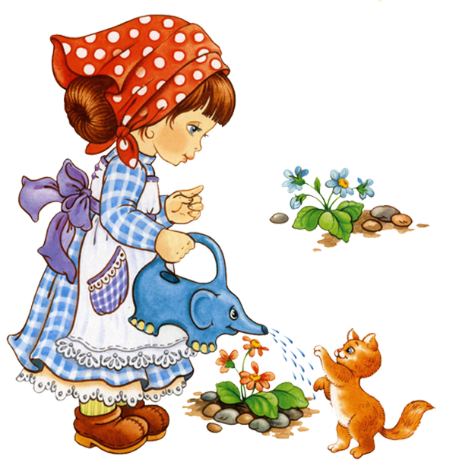
Социально –коммуникативное развитие

Slide 9
Социально –коммуникативное развитие
«Овощи сажаем – заботимся об урожае»
- Экскурсия в магазин «Овощи»
-Экскурсия в теплицу
- Составление рассказов из опыта «Труд овощеводов»
-Сюжетно-ролевые игры «Магазин овощей» , «На даче» , «Овощеводы»
-Игры -драматизации по сказкам «Репка» , «Пых» , «Вершки и корешки»
-Беседы «Чем опасны немытые овощи» , «Когда овощи могут навредить , а когда помочь»
-Вечер загадок «Помощники огородника»
-Развлечение «Огородная безопасность»
-Рассказывание сказки « Петушок и бобовое зёрнышко» с последующим обсуждением опасной ситуации
-Трудовая деятельность « Чудо-огород» , «Мы сажаем семена» …
-Приготовление блюд из овощей «Салат весенний –всем на загляденье»…

Slide 10

Познавательное развитие

Slide 11
Познавательное развитие
«Овощи сажаем – заботимся об урожае»
-Проект «Овощи –путешественники»
- Интегрированные занятия «как без нашей помощи не родятся овощи» , «Путешествие в прошлое огорода» , «Овощи считаем в магазин играем»
-Дидактическая игра «Угадай на вкус»
-Посадка лука и наблюдение за ростом
-Дидактические игры «Вершки и корешки» , «Варим борщ» , «Во саду ли , в огороде» , «Кто скорее соберёт» , «что сажают в огороде» , «Чудесный мешочек»
-Дидактическая игра «Овощи в конверте» (семена овощей , зелени)

Slide 12

Речевое развитие

Slide 13
Речевое развитие
«Овощи сажаем – заботимся об урожае»
-Беседы «Нет трудов – нет плодов»
-Пальчиковые игры «В огород пойдём» , «Капуста» , «Хозяйка однажды с базара пришла»
-Речевая игра «У бабушки на грядке выросли загадки»
-Составление рассказов из опыта «Как готовили винегрет» , «Наш урожай»
-Пересказ сказок по ролям «Пых» , «Репка»
-Разучивание пословиц , поговорок , скороговорок , стихов , загадок про овощи
-Книжная выставка «Почитайте–ка ребятки , что растёт на нашей грядке»
-Составление иллюстрированной и литературной копилки «Есть у нас огород»
-Чтение Х.К.Андерсена «Принцесса на горошине» , Ю.Тувим «Овощи»
-Литературная викторина «В гости к Чиполлино»

Slide 14
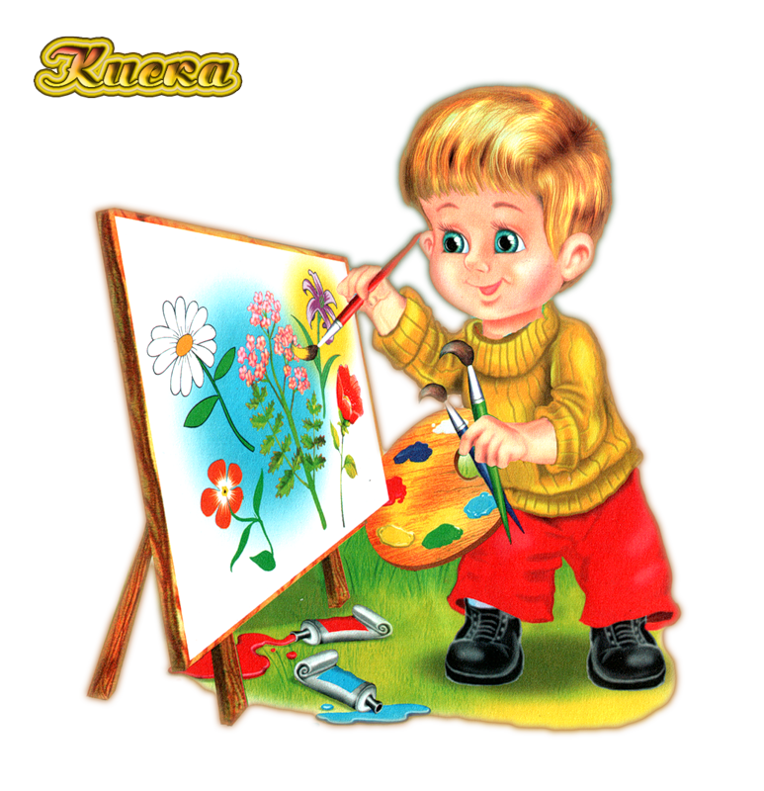
Художественно-эстетическое развитие

Slide 15
Художественно-эстетическое развитие
«Овощи сажаем – заботимся об урожае»
-Лепка «Заходите в гости к нам –витамины я вам дам»
-Рисование «Лук –от семи недуг»
-Аппликация «Овощи на грядке»
-Забавные овощи из разнофактурного материала для сюжетных игр
-Мини-музей «Огородная сказка»
-Выставка на полочке красоты «Посмотрите-ка ,какие натюрморты овощные»
-Кукольный театр «Таблетки растут на ветке , таблетки растут на грядке»
-Развлечение «У ребят полно хлопот – все сажают огород»
-Интегрированное занятие «Вот какой, горошек мой»
-Разучивание песен , танцев . хороводов и народных игр , связанных с посадочными работами.

Slide 16

Физическое развитие

Slide 17
Физическое развитие
«Овощи сажаем – заботимся об урожае»
-Утренняя гимнастика « Огород сажаем -_здоровье получаем»
-Ритмическая разминка «Танец весёлых огородников»
-Физкультурный досуг «Рано солнышко встаёт –в огород ребят зовёт !»
-Подвижные игры «Чучело» , «Сортируем овощи» , «Огурчик»
-Физминутки «Огород у нас в порядке» , «Грабли в руки взяли , грядки причесали»
-Проект «Витамины на нашем окне»
-Беседы «Ешьте больше овощей -будете здоровы» , «Лук , чеснок –здоровья залог» , «Витаминная семейка»
-Развлечение «Путешествие в страну полезных продуктов»
-Досуг «Витаминный калейдоскоп»
-Дидактическая игра «Пирамида здоровья»

Slide 18
Итог
Вот так Педагог живёт-поживает
Нигде горя не знает .
Вот как дела порой получаются !
Но на этом сказка о ФГОС не кончается –
Это только начало нового пути .
А мы желаем Вам удачи
На этом нелёгком пути !

Slide 19

МДОУ «Детский сад № 1 п.Сонково»
2015 г.

